Slide 1

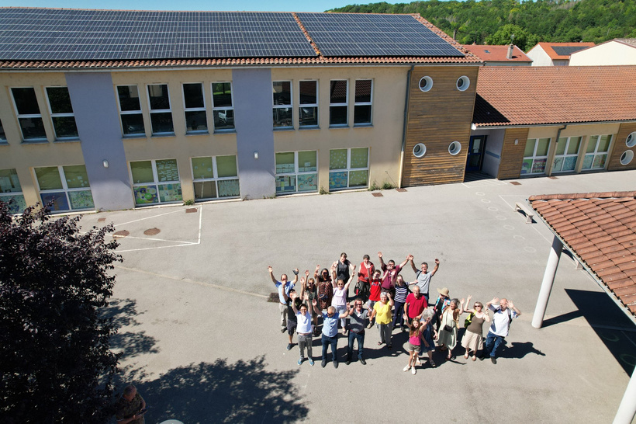


MERCREDI 16 MARS . 19H
Projet de Centrales Villageoises
Produire des énergies renouvelables ensemble au sein d’une société locale citoyenne
VENEZ ÉCHANGER AVEC NOUS !
@Centrales Villageoises Pays du Saintois
Réunion publique d’information
Salle communale de la ville
Contact: xxxxxxxxxxxxxxxxxxxxx

